Slide 1
Синтез исправлений для неверных решений олимпиадных задач по программированию
Шовкопляс Григорий Филиппович, М3439
Руководитель: Буздалов М.В., к.т.н., доцент кафедры КТ
Рецензент: Муцянко М.С., магистр,
программист ООО «ИнтеллиДжей Лабс»

Slide 2
Постановка проблемы
Существуют онлайн-курсы, кружки и т.п.
Учащиеся отправляют код в тестирующую систему, получают вердикты
Нередко вердикты не устраивают учащихся, но самостоятельно найти ошибку они не имеют желания или возможности
Просят преподавателя о помощи

Slide 3
Постановка проблемы
Число преподавателей обычно существенно меньше числа учащихся. Например на онлайн-курсе Максима Буздалова около 60k учащихся за последние два выпуска
Часто, чтобы найти даже самую маленькую ошибку в программе, нужно потратить много времени
Для повышения продуктивности обучения, хочется внести автоматизации в процесс помощи

Slide 4
Предпосылки
Имеем базу данных вердиктов всех посылок, по каждой задаче
Ошибки очень часто повторяются

Slide 5
Классификация ошибок
Идейные
Неправильная интерпретация условия, выбор некорректного алгоритма решения
Неэффективный выбор алгоритма
Корректный алгоритм с неправильной асимптотикой
Неаккуратная реализация
Неоптимальный ввод, неоптимальные СД и т.п.
Нерассмотренные случаи
«Мелкие»
Неправильные типы, константы и т.п.
Сфокусируемся именно на «мелких».

Slide 6
Обзор смежной области
Automated software transplantation
«пересадка» функциональности из одной программы в другую, путем выделения нужного «органа» и всех его зависимостей и переноса его в новое место
Система поиска плагиата
Поиск плагиата на основе анализа синтаксических деревьев
Ищет меру похожести двух программ
Но нужно искать похожесть двух алгоритмов реализованных двумя разными людьми

Slide 7
Решение задачи
Синтаксический анализ текста программ
ANTLR
Разработка дерева разбора с нужной функциональности
Работа с деревьями разбора
Структура исправления
Поиск исправления
Применение исправления
«Похожесть»
Как именно применять

Slide 8
Допущения
Рассматриваем «мелкие» ошибки
Поиск любых это неразрешимая задача
Мелкие понятно, как комментировать
Часто повторяются, легче допустить
Не рассматриваем зависимости
Для рассмотрения нужен семантический анализ
Исследование для подмножества конкретного языка программирования: Паскаль
Простой в интеграции
Используется для начального обучения

Slide 9
Тестирование
Тестирование метода toString самописной структуры данных
Проверяем, что программа корректно переводится в дерево разбора и обратно в код
47 из 50 корректны
Остальные содержат нереализованную функциональность, которую можно добавить в дальнейшем

Slide 10




Тестирование
Тестирование на популярных ошибках
Неправильные константы
Неправильные размерности массивов

Slide 11




Тестирование
Тестирование на популярных ошибках
Неправильный тип переменной
Потерянные ±1 в индексации

Slide 12
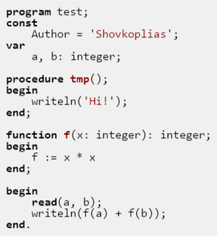
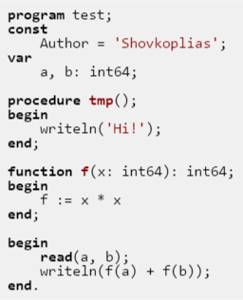
Тестирование
Обфускация

Slide 13
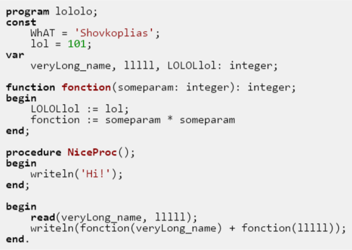
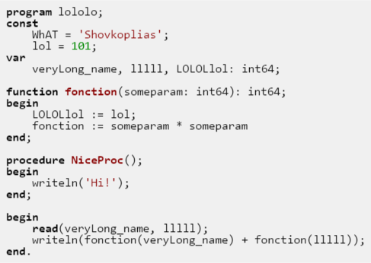
Тестирование
Обфускация

Slide 14
Тестирование
Для тестирования на реальных решениях был взят муниципальный тур Всероссийской олимпиады по информатике
Рассмотрены решения на Pascal ABC и Free Pascal
440 человек, 1865 решений
Пять задач: A, B, C, D и E

Slide 15
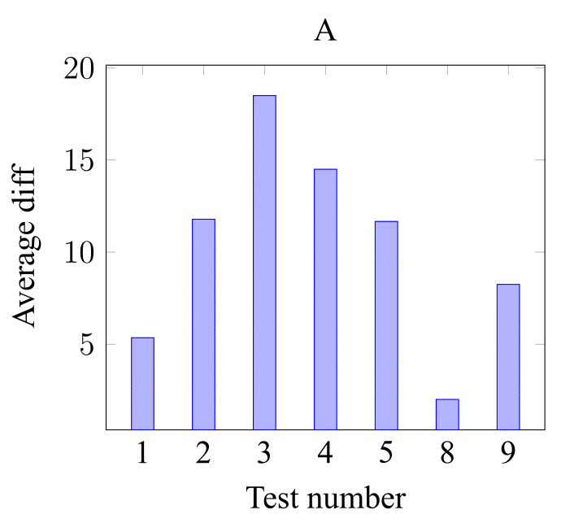
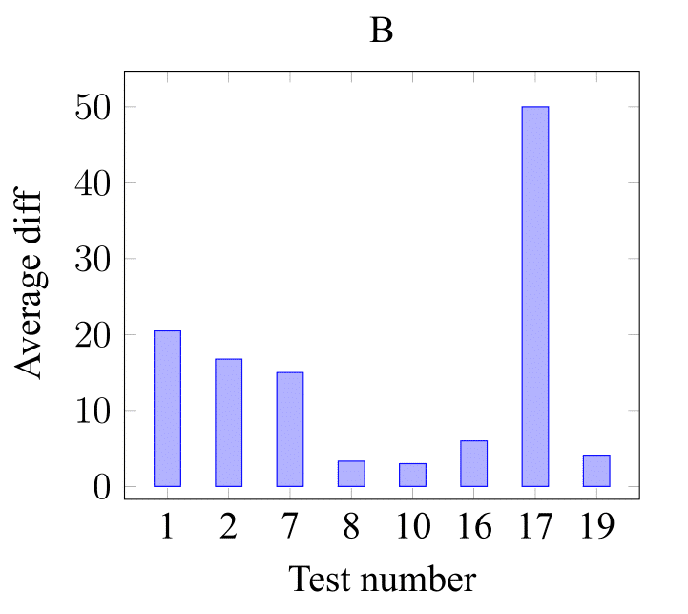
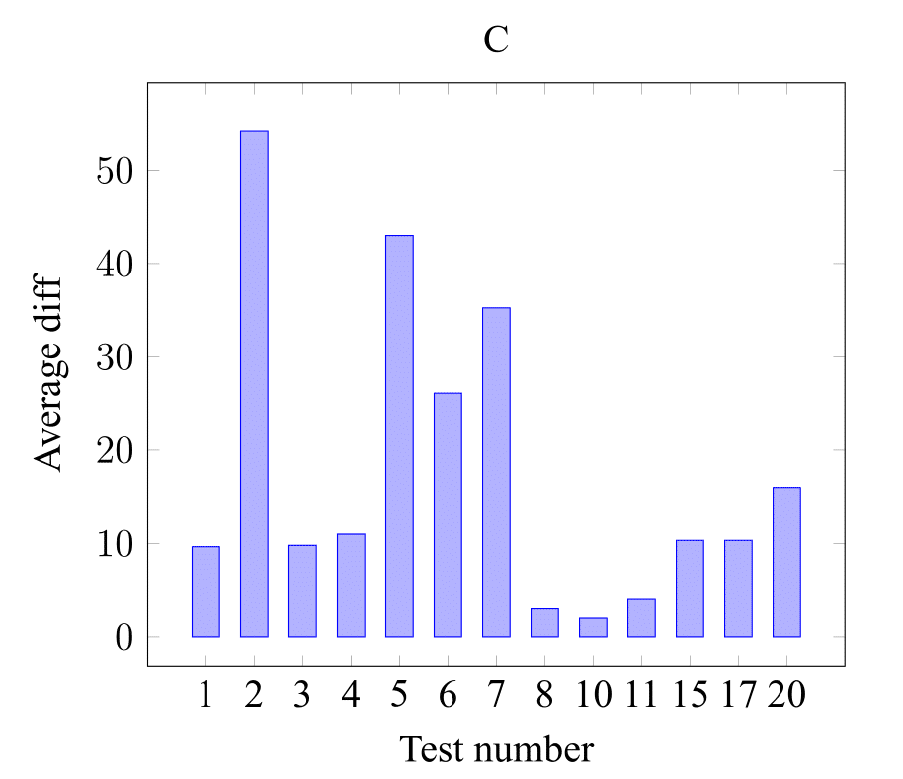
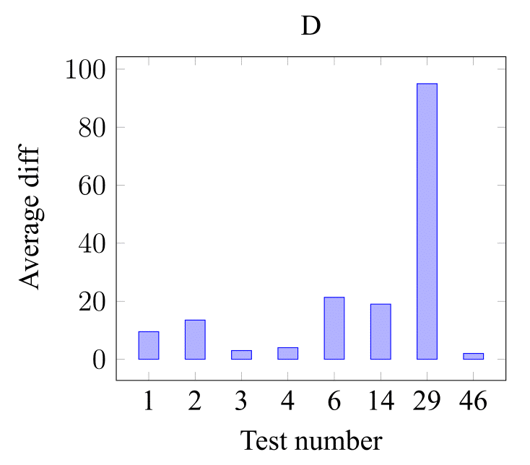
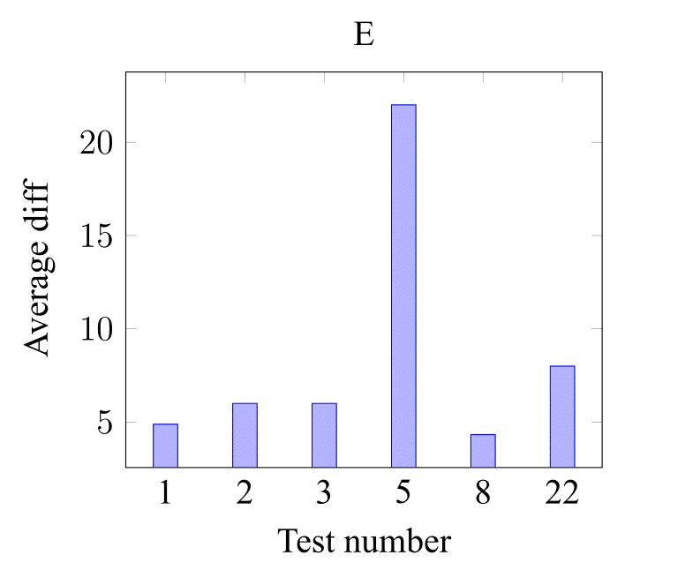
Средний diff решений по тестам
Из данных диаграмм видно, что рассматривать первые тесты не особо осмысленно

Slide 16
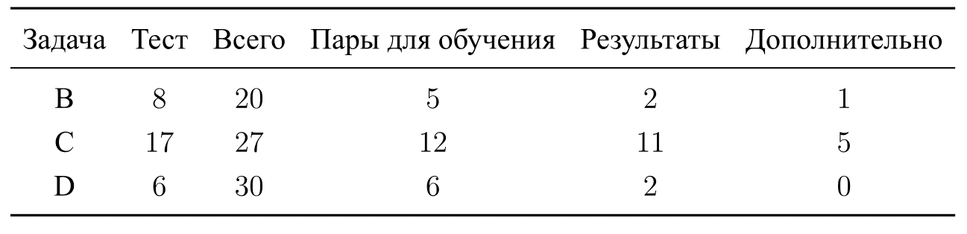
Тестирование
Из пар задача-тест с высокой репрезентативностью, и относительно небольшим diff-ом можно выделить три:
k пар на которых можем обучиться, на k-1 учимся, пытаемся исправить одну
Результаты: сколько из таких смогли исправить
Дополнительно: сколько еще решений смогли исправить

Slide 17
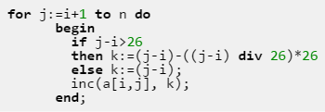
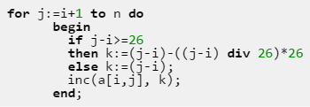
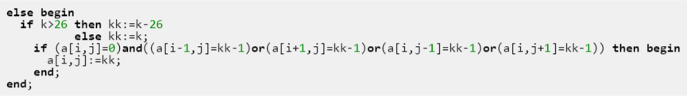
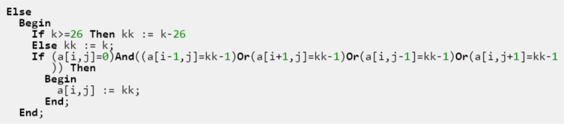
Фрагменты программ для примера

Slide 18
Результаты
Разработан метод синтеза исправлений для неверных решений задач по программированию
На возможных для рассмотрения парах задача-тест результативность превышает 30%, несмотря на то, что:
В рассмотренной олимпиаде не так много тестов, где применимы исправления подобного
Выбран не самый популярный язык
Получаем метод, в перспективе готовый к внедрению при помощи плагина в PCMS2 для использования в обучении (в том числе на массовых онлайн-курсах)

